Slide 1
Aljabar Linier
Utomo Pujianto

Slide 2
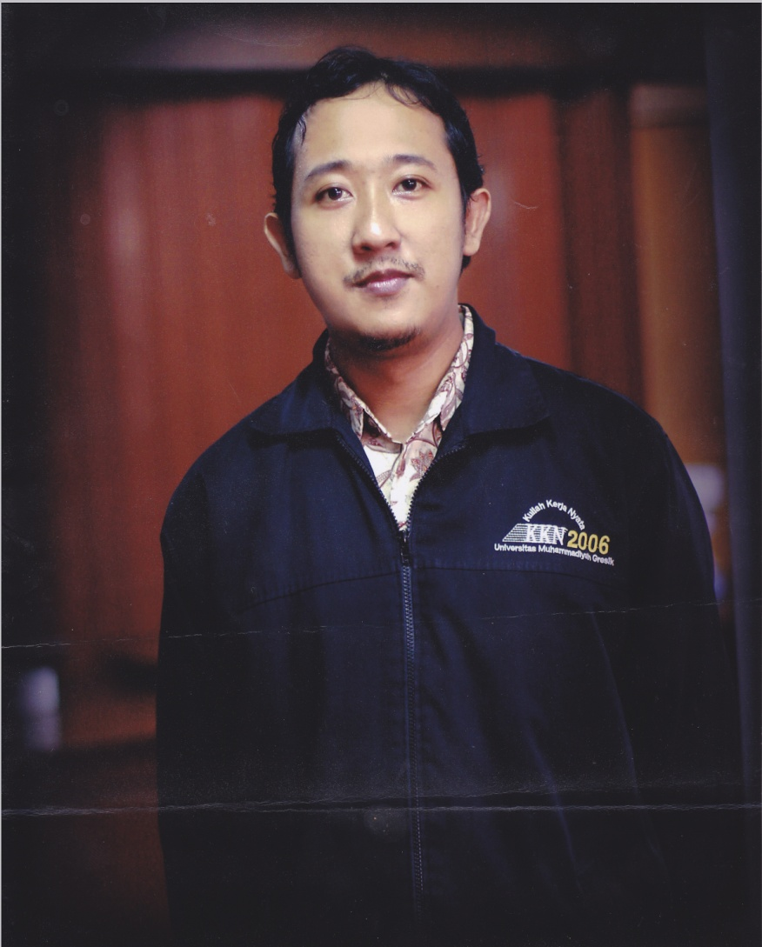
Utomo Pujianto
Balikpapan, 4 Juni 1982
Ilmu Komputer UGM (S.Kom)
Teknik Informatika ITS (M.Kom)
Research Interest:
Intelligent Decision Support
Software Engineering
Email:
utomo.pujianto.um@gmail.com

Slide 3
Kuliah Aljabar Linier, Buat Apa ??

Slide 4


Referensi

Slide 5
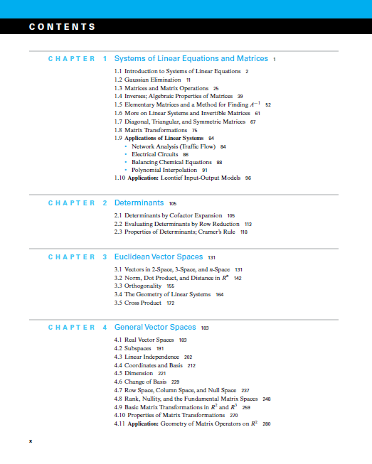
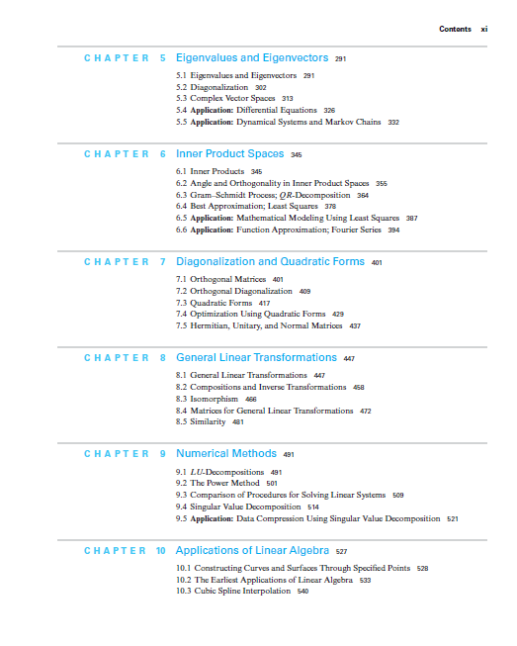

Slide 6
Komponen & Bobot Penilaian
UTS 20 %
UAS 25 %
Tugas Individu 20 %
Tugas Kelompok 25 %
Afektif 10 %

Slide 7
Tugas Individu 1: Latihan Soal
Aktivitas
Membuat soal beserta penyelesaiannya
Batas akhir penyerahan
1 (SATU) HARI SEBELUM pertemuan minggu berikutnya.
Format
Softcopy (PDF)
Media (harus keduanya)
Email: utomo.pujianto.um@gmail.com
Catatan
Pembagian materi sesuai undian setiap akhir pertemuan (9-10 mhs)
Tidak boleh ada soal yang sama antar mahasiswa. Jika ketahuan, nilai minus.
Jenis soal per mahasiswa harus bervariasi
Halaman setiap soal terpisah. Begitu juga dengan halaman setiap jawaban

Slide 8
Tugas Individu 2: Video
Aktivitas
Membuat video pembelajaran berdurasi 10 menit
Berisi penjelasan teori dan/atau penyelesaian soal.
Batas Akhir Penyerahan : Pertemuan ke-13 (Remidial UTS)
Format : Softcopy
Media : DVD (kumulatif 1 kelas)
Nilai : 50 poin
Catatan
Durasi konten materi kuliah minimal 7 menit
Wajib menampakkan gerak mimik wajah pemateri & memuat logo UM
Kriteria penilaian meliputi: (1) Kejelasan suara pemateri, (2) Kualitas pencahayaan, (3) Keunikan materi, (4) Pemilihan kata & artikulasi saat menjelaskan materi, (5) Kesesuaian durasi, (6) Kesesuaian/keterselesaian cakupan materi & durasi, dsb.

Slide 9
Tugas Kelompok
Aktivitas
Membuat makalah
Membuat program komputer
Membuat video pembelajaran
Keanggotaan kelompok : @ 4 orang.
Penyerahan : Pertemuan ke-12
Penilaian
Makalah : 20 Poin
Program : 30 Poin
Video : 50 Poin

Slide 10
Tugas Kelompok 1: Makalah
Aktivitas
Membuat makalah tentang implementasi teori aljabar linier dalam penyelesaian masalah keseharian di berbagai bidang.
Struktur Makalah
(1) Latar belakang, (2) Landasan Teori (3) Contoh Penggunaan (4) Kesimpulan
Nilai : 20 Poin

Slide 11
Tugas Kelompok 2: Program Komputer
Membuat program komputer interaktif (input oleh user).
Batas waktu penyerahan: Pertemuan ke-12 (UTS)
Nilai: 30 Poin

Slide 12
Tugas Kelompok 3
Aktivitas
Membuat video pembelajaran berdurasi 15 menit
Berisi penjelasan teori dan/atau penyelesaian soal SESUAI MAKALAH yang dibahas pada deskripsi tugas kelompok 1.
Batas Akhir Penyerahan : Pertemuan ke-13
Format : Softcopy
Media : DVD (kumulatif 1 kelas)
Nilai : 50 poin
Catatan
Durasi konten materi kuliah minimal 12 menit
Wajib menampakkan gerak mimik wajah pemateri & memuat logo UM
Kriteria penilaian meliputi: (1) Kejelasan suara pemateri, (2) Kualitas pencahayaan, (3) Keunikan materi, (4) Pemilihan kata & artikulasi saat menjelaskan materi, (5) Kesesuaian durasi, (6) Kesesuaian/keterselesaian cakupan materi & durasi, dsb.

Slide 13
Ujian Tengah Semester
Tipe Soal : Pilihan Ganda
Catatan : Nilai minus untuk jawaban salah.
Materi : Seluruh materi
Sifat Ujian : Closed-book + Kalkulator non-HP

Slide 14
Ujian Akhir Semester
Tipe Soal : Uraian
Materi : Seluruh materi
Sifat Ujian : Closed Book + Kalkulator non-HP
Jadwal :
UAS 1: Pertemuan ke-16
UAS 2: Sesuai jadwal UAS jurusan
Penilaian :
UAS 1: 80 Poin
UAS 2: 20 Poin

Slide 15
Aktivitas Perkuliahan
Persiapan
Pengkondisian lingkungan belajar
Doa
Absensi
(Pre-test)
Kuliah klasikal
Penjelasan dan Latihan soal
Penutup
Review
(Post-test)

Slide 16


